Slide 1




第7课
合肥市庐阳中学
授课人：宣国庆

Slide 2



发现问题
1
如何制作一份安全使用设备的宣传单？
2
你知道设备使用存在哪些安全隐患？应该如何防范？

Slide 3

目录
准备间
活动室
收获园
挑战台
1
2
3
4
分类整理安全隐患及消除隐患措施
AI生成宣传单
编辑完善宣传单
下载宣传单
展示评选宣传单作品，总结分享本节课的收获
课后实践
确定制作宣传单流程

Slide 4

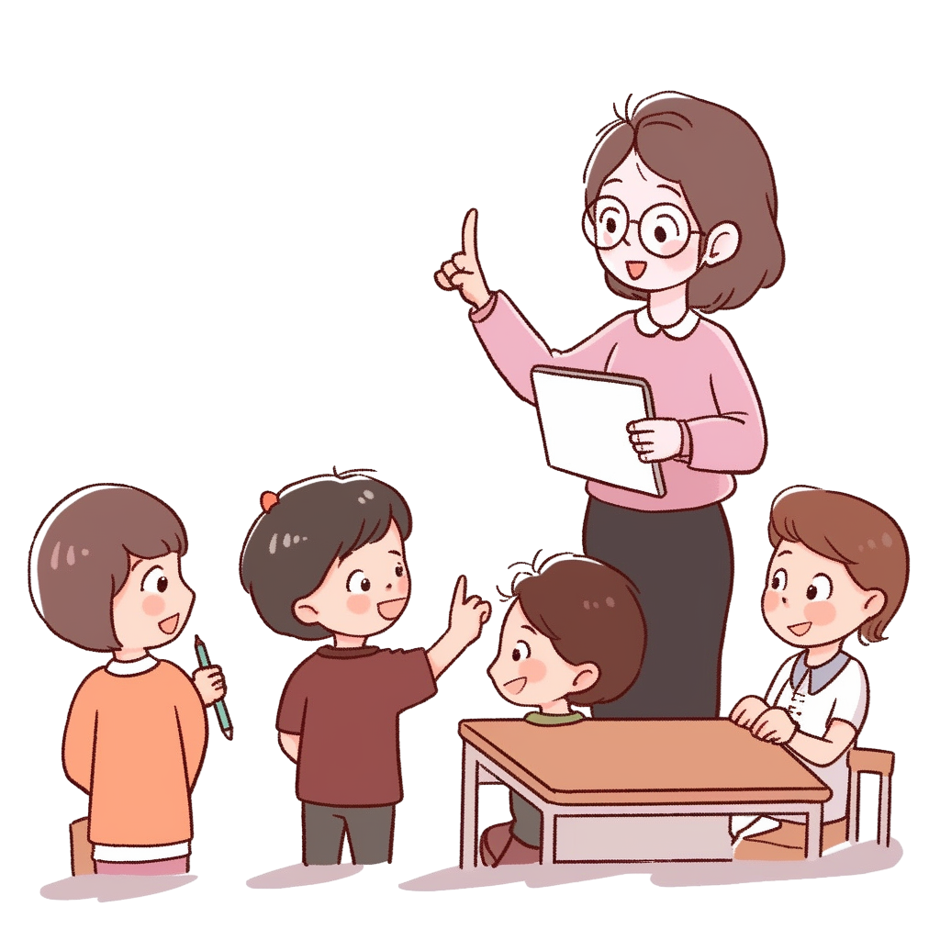
准备间
1．交流讨论课前调查结果
说一说：
家里的设备存在哪些安全隐患？
想一想：
造成安全隐患的原因有哪些？
设备名称 | 安全隐患 | 产生原因

Slide 5
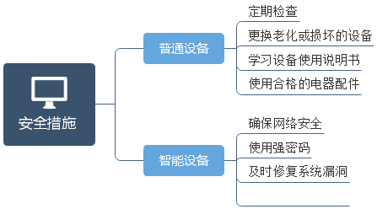

准备间
2. 分类整理，汇报讨论结果
说一说：
采取什么措施可以消除安全隐患？

Slide 6

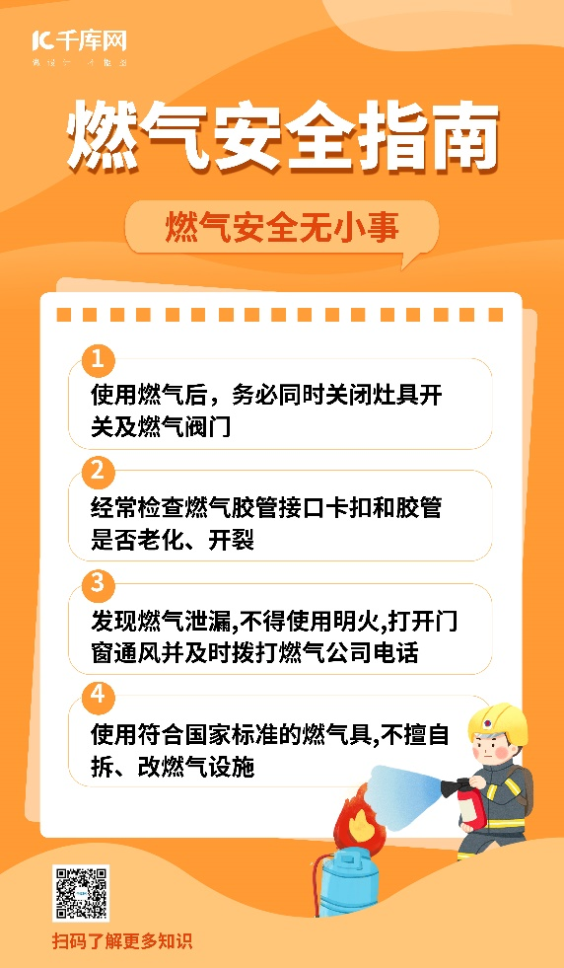


准备间
3．想一想，宣传单的主要元素有哪些？
□主标题 □副标题 □宣传内容 □装饰图片

Slide 7

准备间
4．你准备用哪个软件制作宣传单？
□Word □PowerPoint □AI海报设计
5．制作安全使用设备宣传单的流程
活动3
下载宣传单
活动2
编辑完善宣传单
活动1
AI生成宣传单
第7课 使用设备要安全
第2单元 家用设备齐探究

Slide 8
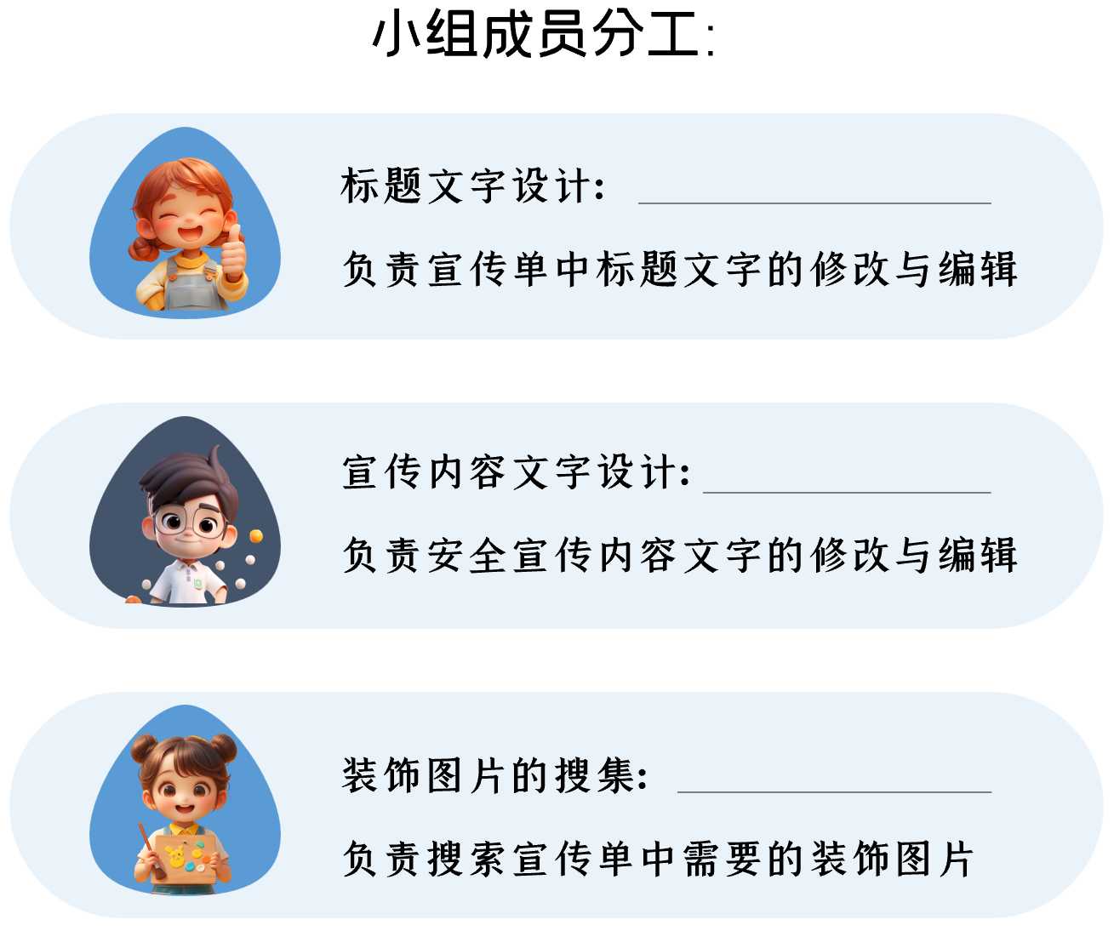
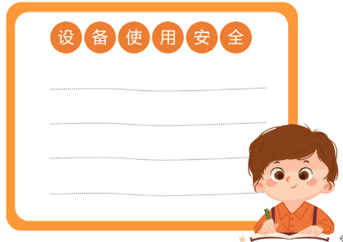
活动室
【活动1：AI一键生成宣传单】
（1）在图中横线上填写小组分工名单
（2）撰写设备使用安全宣传内容

Slide 9

活动室
【活动1：AI一键生成宣传单】
（2）登录设计网站，在线AI一键生成宣传单
登录“美图设计室”在线设计平台
选择海报类型，输入宣传主题及宣传内容。
一键生成海报。输入标题后自动生成一组海报，根据需要和喜好选择其中一种。

Slide 10

活动室
【活动2：编辑完善宣传单】
（1）修改编辑宣传单的文字内容。
（2）上传和设备安全主题相关的装饰图片，学会添加、移动、调整图片大小。
（3）利用在线平台中的模板、素材、背景等工具修改完善宣传单。

Slide 11
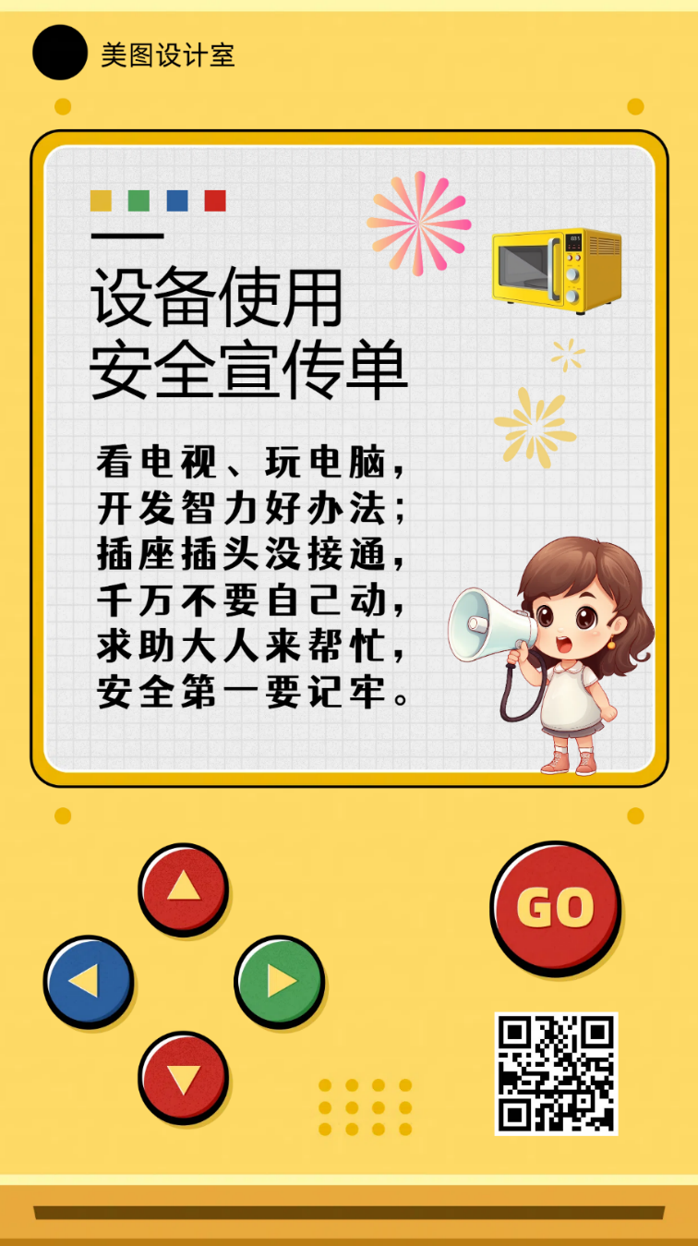

活动室
【活动3：下载宣传单】
（1）下载并导出宣传单。
（2）分享宣传单到班级群中。

Slide 12

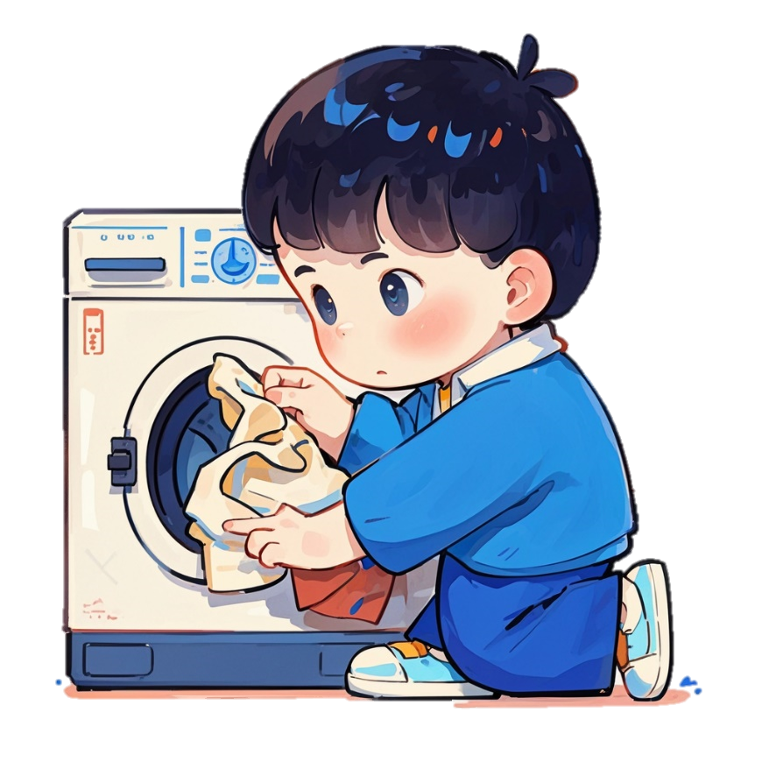


收获园
1. 评选最佳作品
请投出你宝贵的一票，选出你最喜欢的一幅宣传作品！

Slide 13


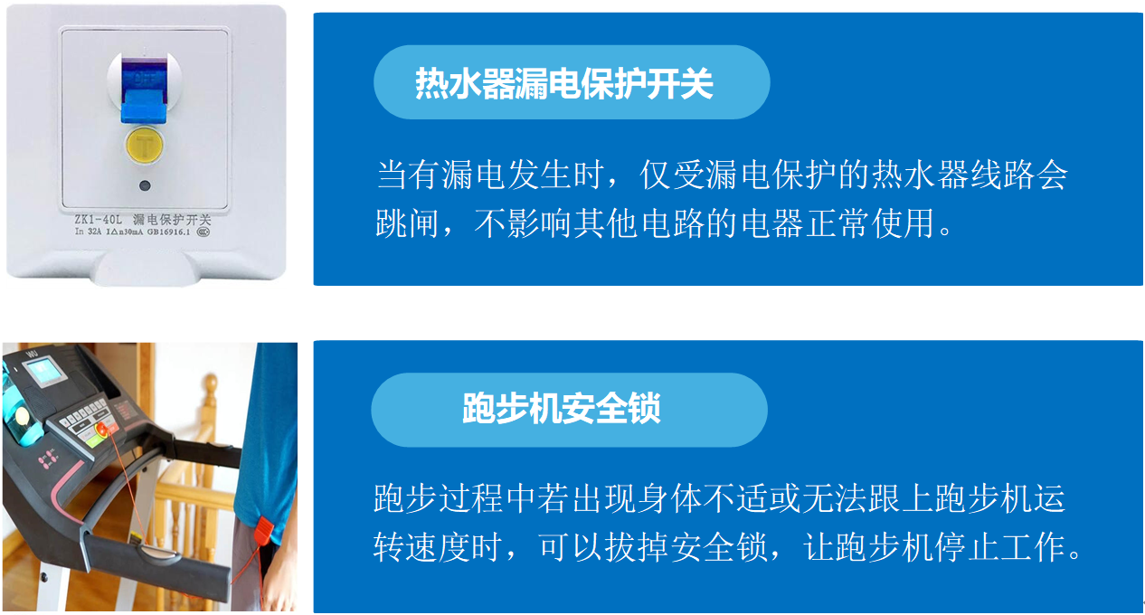
挑战台

Slide 14


2. 说一说，课后与同学们交流你的想法
挑战台
（1）电脑是一个比较复杂的控制系统，想一想，在使用电脑时有哪些安全防护措施？
（2）观察校园中有哪些设备存在安全隐患，如何消除安全隐患，预防事故发生？

Slide 15

第7课
用所学知识
探究未知世界吧！
Thank you

